Slide 1




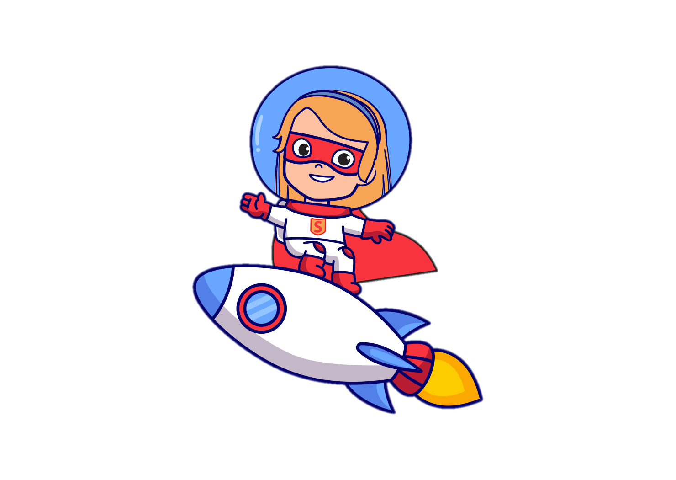
Toekomsten maken we nu!

Slide 2
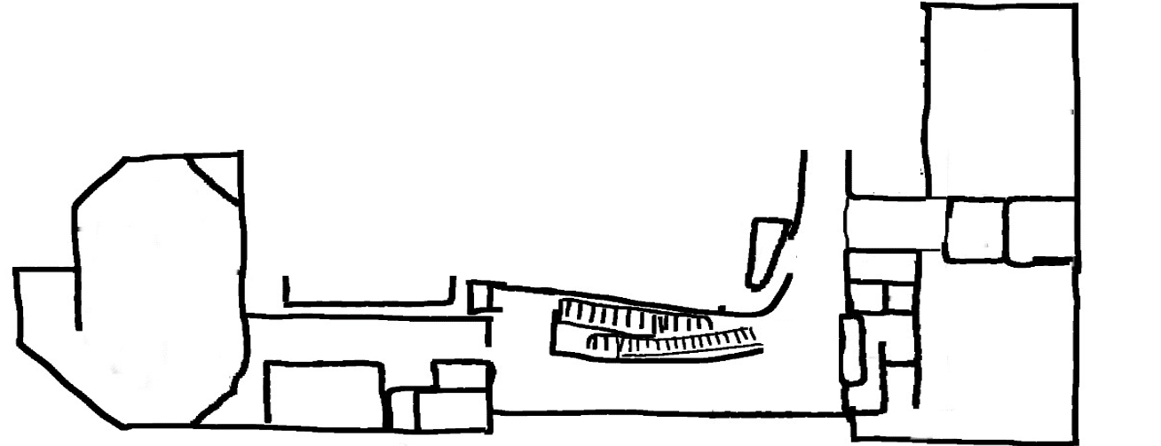
Overzicht Plannen- en ideeënmarkt
1e verdieping
f
a. De praktijkklas – Kleine zaal
b. Netwerkgroep Hoogbegaafdheid – Zaal C
c. Netwerkgroep 10-14 – Foyer (trap)
d. Cluster Alkmaar: BBP & Groeiklas – Foyer (midden)
e. Cluster Alkmaar: Silent Disco – Foyer (hoek)
Rodi Media zaal
a
g
b
c
d
e

Slide 3
Overzicht Plannen- en ideeënmarkt
f. Netwerkgroep Nieuwkomers – Zaal B
f. SOOS, sterke ondersteuning op school – Zaal B
g. Werkgebied Bergen: Veerkracht en inclusie – Zaal A
g. Netwerkgroep Oudersteunpunt: Met een knoop in je
Ronde 1: 13.20 – 13:40
Ronde 2: 13.50 – 14.10
g. GGZ NH-Noord: Mentale veerkracht bij kinderen:
1 keer: 14.20 – 14:40
1e verdieping
f
Rodi Media zaal
maag naar het MDO – Zaal A
a
g
b
c
d
e
KOPP KOV in de schoolklas? – Zaal A

Slide 4
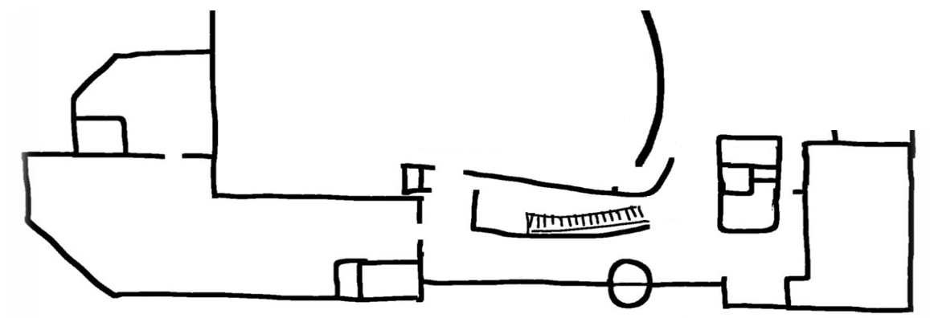
Overzicht Plannen- en ideeënmarkt
Begane grond
Rodi Media zaal
h. Werkgebieden Heerhugowaard - Restaurant
i. Wegwijs in gedrag – Atelier
h
i

